Slide 1

XÂY DỰNG TRANG WEB BÁN MỸ PHẨM
BÁO CÁO THỰC TẬP ĐỒ ÁN CHUYÊN NGÀNH
ĐỀ TÀI
GIẢNG VIÊN HƯỚNG DẪN
THẦY PHẠM MINH ĐƯƠNG
SINH VIÊN THỰC HIỆN
LÝ MỸ DUYÊN

Slide 2
TỔNG QUAN
01
04
02
05
03
06
Lý do
chọn đề tài
Xây dựng Back-end API
Nghiên cứu lý thuyết
Xây dựng Front-end
Xây dựng Database
Kết luận
& Hướng phát triển

Slide 3

01
LÝ DO CHỌN ĐỀ TÀI

Slide 4
Lý do chọn đề tài
Muốn tìm hiểu và nắm vững Restful API
Restful API đã trở nên cực kỳ phổ biến trong các ứng dụng web. Việc hiểu rõ và nắm vững các kiến thức đó là điều hết sức cần thiết khi chúng ta đang sống trong một thế giới công nghệ luôn thay đổi từng ngày.
Tìm hiểu về NodeJS
NodeJS cùng với thư viện ExpressJS là một sự lựa chọn tuyệt vời để bắt đầu tìm hiểu về Restful API.
Nhu cầu về một trang web bán mỹ phẩm
Không chỉ cần phải đáp ứng được các chức năng cần thiết, mà phải có ngôn ngữ thiết kế phù hợp, bắt mắt, thân thiện, dể dàng trong việc trải nghiệm và sử dụng.

Slide 5




Mục đích nghiên cứu
Hiểu rõ về NodeJS, ReactJS, Restful API và ứng dụng chúng để xây dựng website bán mỹ phẩm.
Đối tượng nghiên cứu
RESTFUL API
+ AUTH
Kiến thức về Restful API
và xác thực
NodeJS và
thư viện ExpressJS
Cơ sở dữ liệu
MySQL
Framework ReactJS

Slide 6
02
NGHIÊN CỨU LÝ THUYẾT

Slide 7
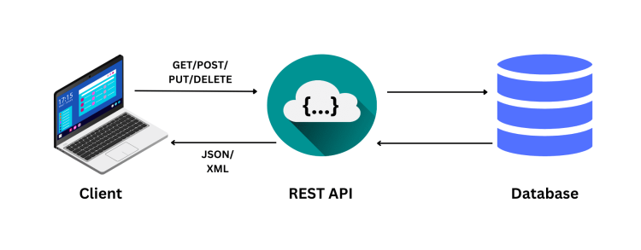
RESTFUL API
RESTful API (Representational State Transfer API) là một kiến trúc thiết kế cho việc xây dựng các dịch vụ web linh hoạt, đơn giản và dễ dàng tích hợp. Được đặt ra bởi Roy Fielding trong luận văn tiến sĩ của mình vào năm 2000, RESTful API dựa trên các nguyên tắc cơ bản của REST, một mô hình truyền thông không trạng thái và có khả năng mở rộng.

Slide 8

AUTH
Xác thực người dùng là quá trình xác định xem một người dùng có quyền truy cập vào một hệ thống, ứng dụng hoặc dịch vụ cụ thể không. Đây là một phần quan trọng trong bảo mật thông tin và đảm bảo rằng chỉ những người dùng được ủy quyền mới có thể truy cập vào các tài nguyên hay chức năng nhất định.

Slide 9

NODEJS
Node.js là một môi trường thực thi mã nguồn mở xây dựng trên JavaScript engine của Chrome, giúp chạy mã JavaScript trên máy chủ. Với kiến trúc không đồng bộ và sự kiện lớn, Node.js tối ưu hóa việc xử lý đa nhiệm và làm cho các ứng dụng real-time trở nên dễ dàng.
Node.js không chỉ hỗ trợ nhiều nền tảng mà còn giúp đơn giản hóa quy trình phát triển và triển khai ứng dụng. Sự xuất hiện của các framework nổi tiếng như Express.js và công nghệ như Socket.io cung cấp những công cụ mạnh mẽ để phát triển ứng dụng web và real-time.

Slide 10
MySQL
MySQL là một hệ thống quản trị cơ sở dữ liệu mã nguồn mở viết tắt RDBMS phổ biến nhất thế giới và được các nhà phát triển rất ưa chuộng trong quá trình phát triển ứng dụng. Hoạt động theo mô hình Client – Server. MySQL quản lý dữ liệu thông qua các cơ sở dữ liệu và mỗi cơ sở dữ liệu có nhiều bảng quan hệ chứa dữ liệu.
MySQL tạo cơ sở dữ liệu để lưu trữ và thao tác dữ liệu, xác định mối quan hệ của từng bảng.
Client có thể đưa ra yêu cầu bằng cách nhập các câu lệnh SQL cụ thể trên MySQL.
Server application sẽ phản hồi với thông tin được yêu cầu và nó sẽ xuất hiện ở phía máy khách.

Slide 11

REACTJS
ReactJS là một thư viện JavaScript mã nguồn mở được thiết kế bởi Facebook để tạo ra những ứng dụng web hấp dẫn, nhanh và hiệu quả với mã hóa tối thiểu. Mục đích cốt lõi của ReactJS không chỉ khiến cho trang web phải thật mượt mà còn phải nhanh, khả năng mở rộng cao và đơn giản.
Sức mạnh của ReactJS xuất phát từ việc tập trung vào các thành phần riêng lẻ. Chính vì vậy, thay vì làm việc trên toàn bộ ứng dụng web, ReactJS cho phép một lập trình viên có thể chia nhỏ giao diện người dùng phức tạp thành các thành phần đơn giản hơn, giúp việc quản lý dễ dàng hơn.

Slide 12
03
XÂY DỰNG DATABASE

Slide 13
MÔ TẢ HỆ THỐNG
Khách hàng yêu cầu xây dựng một trang web bán mỹ phẩm với các chức năng sau:
Người dùng có thể đăng nhập, đăng ký tài khoản, và cập nhật thông tin cá nhân. Thông tin tài khoản người dùng bao gồm mã người dùng, tên, email, mật khẩu, và vai trò.
Giỏ hàng người dùng có thể thêm, xóa hoặc chỉnh sửa sản phẩm trong giỏ hàng.
Đánh giá sản phẩm người dùng được phép đánh giá sản phẩm sau khi đã mua hàng.
Quản lý đơn hàng bao gồm tạo đơn hàng, xem chi tiết đơn hàng, và lịch sử mua hàng.
Sản phẩm hiển thị các thông tin chi tiết như mã sản phẩm, tên sản phẩm, giá, mô tả, hình ảnh, số lượng tồn kho, và danh mục sản phẩm. Một sản phẩm thuộc một danh mục. Danh mục bao gồm mã danh mục, tên danh mục, và hình ảnh đại diện.
Quản trị viên có thể quản lý toàn bộ hệ thống với các quyền sau: quản lý người dùng, sản phẩm, đơn hàng, chương trình khuyến mãi và thực hiện thống kê.

Slide 14
CÁC CHỨC NĂNG CHÍNH
Đăng nhập/Đăng ký
Danh sách yêu thích
Thanh toán đơn hàng
Tìm kiếm
Xem danh mục sản phẩm
Quản trị hệ thống

Slide 15
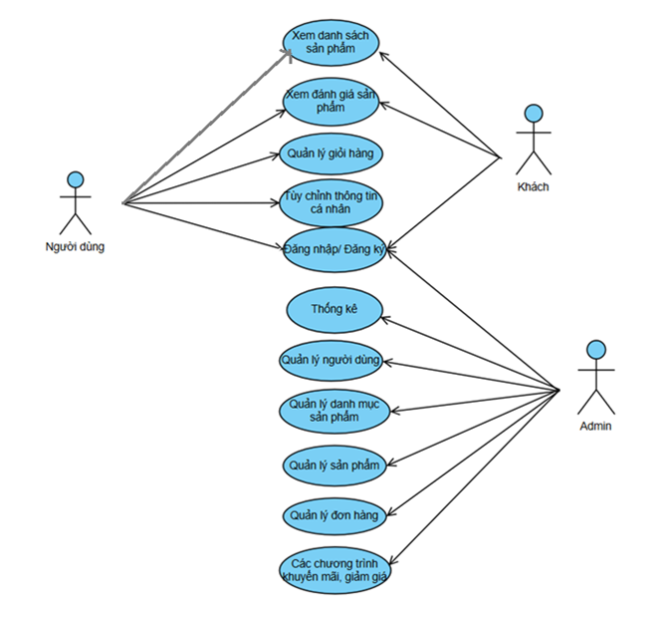
MÔ HÌNH USE-CASE
Hệ thống được xây dựng với 3 vai trò:
Khách
Người dùng đã đăng nhập
Quản trị viên (Admin)

Slide 16
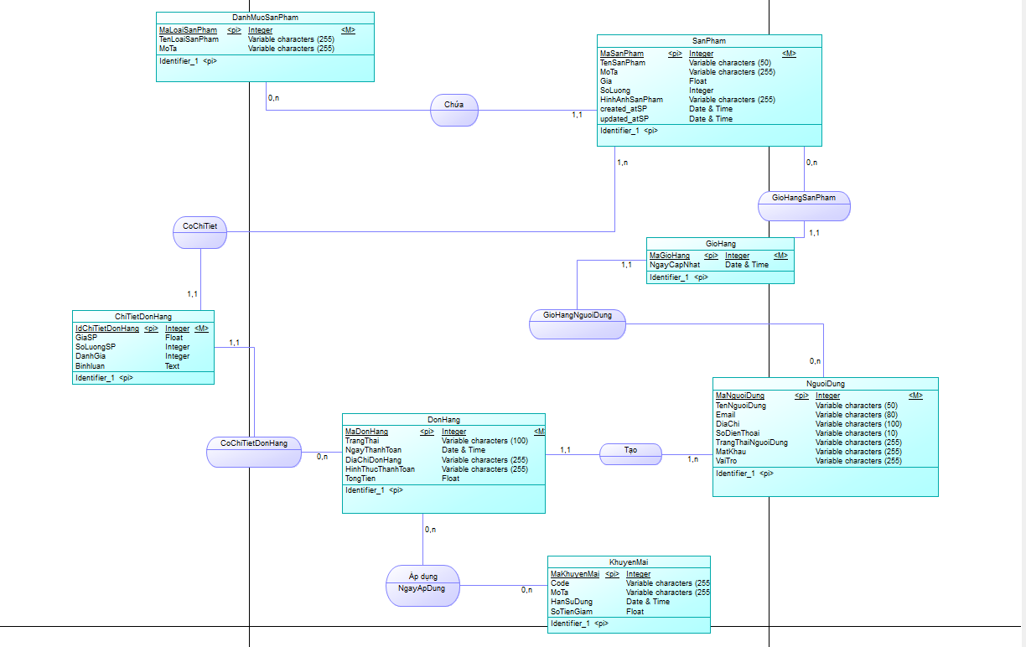
MÔ HÌNH DỮ LIỆU MỨC QUAN NIỆM(ERD)

Slide 17
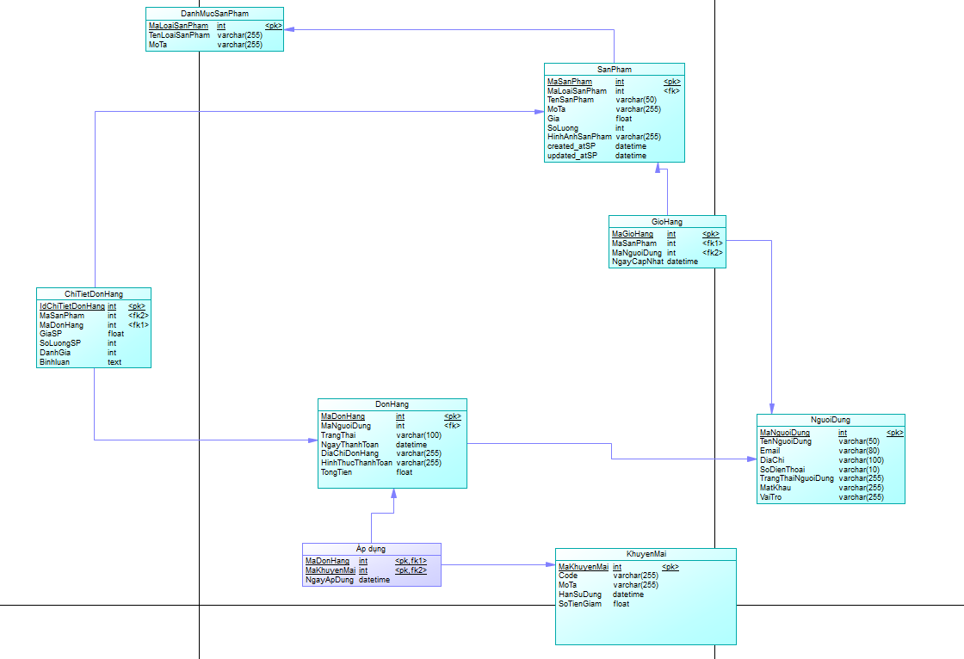
MÔ HÌNH DỮ LIỆU MỨC VẬT LÝ

Slide 18
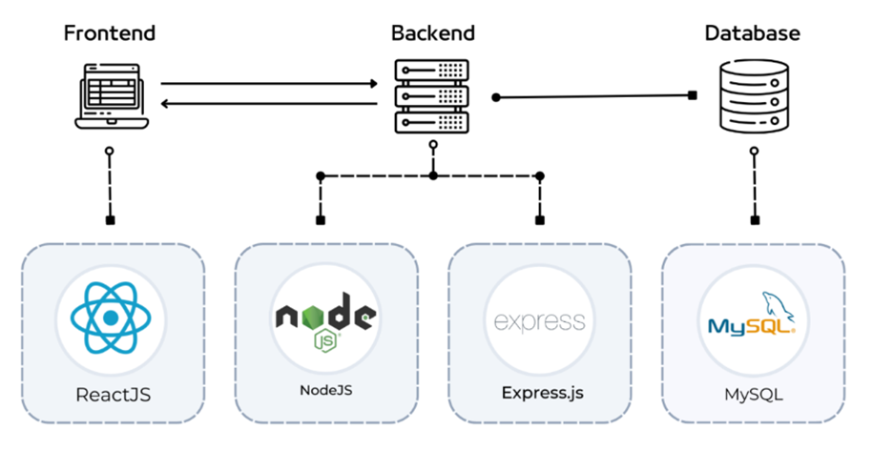
KIẾN TRÚC HỆ THỐNG

Slide 19
04
XÂY DỰNG BACK-END API

Slide 20
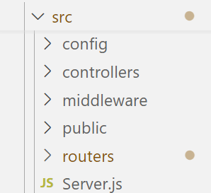
TỔ CHỨC THƯ MỤC
Chứa các thiết đặt CSDL, Key
Các bộ xử lý
Xác thực người dùng
Chứa các lớp giao tiếp CSDL
Chứa các định tuyến
File chạy dự án
Cấu trúc thư mục

Slide 21
05
XÂY DỰNG FRONT-END

Slide 22
GIAO TIẾP FE VÀ BE QUA API
UI
Request [GET, POST, PUT, DELETE,...] (JSON)
API
Response (JSON)

Slide 23
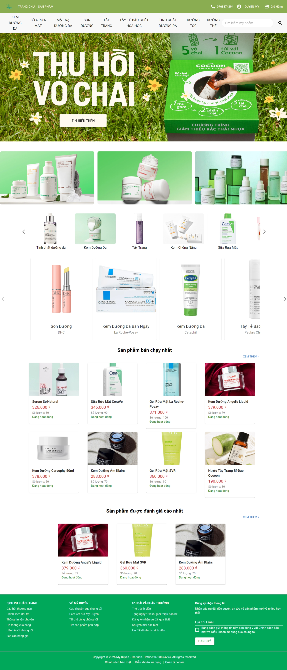
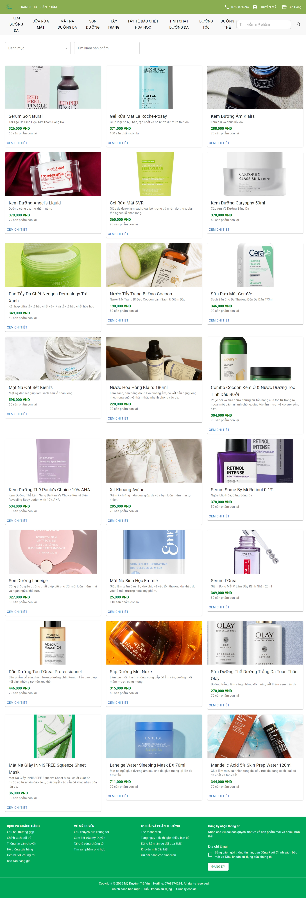
GIAO DIỆN TRANG CHỦ
GIAO DIỆN TRÌNH CHIẾU

Slide 24
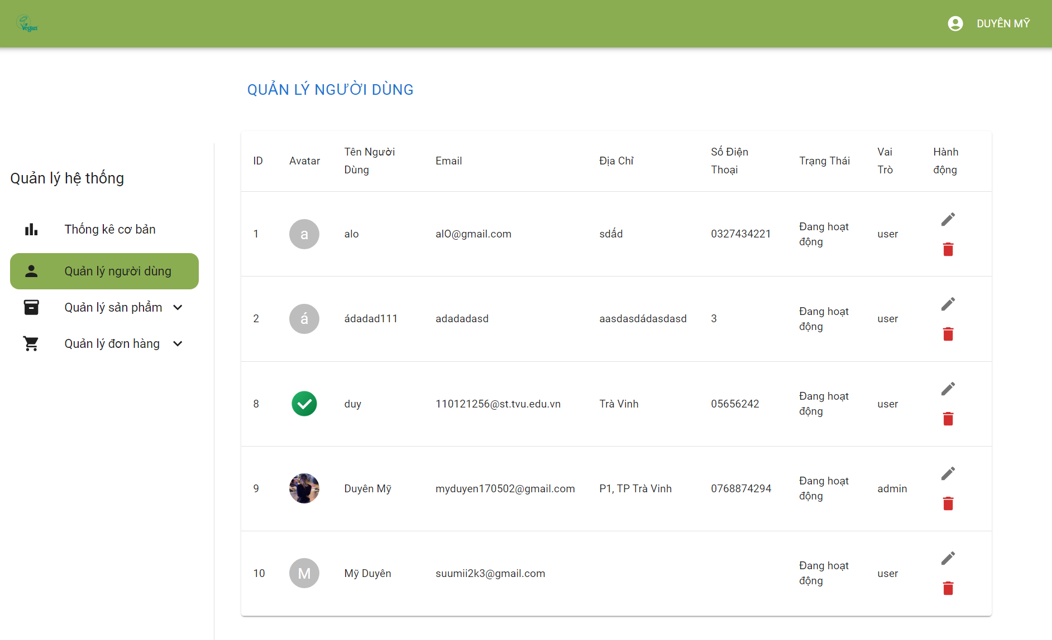
GIAO DIỆN QUẢN TRỊ NGƯỜI DÙNG

Slide 25
06
KẾT LUẬN & HƯỚNG PHÁT TRIỂN

Slide 26
Kết luận & Hướng phát triển
Kết quả đạt được
- Nắm vững khái niệm, nguyên tắc, và cơ chế hoạt động của Restful API cùng với công nghệ NodeJS và ReactJS.
- Áp dụng các nguyên tắc và công nghệ trên để xây dựng thành công trang web bán mỹ phẩm với các chức năng mà đề bài đã đặt ra.
Hướng phát triển
- Cải thiện hơn nữa vấn đề bảo mật thông tin, xác thực người dùng để tránh các mối đe doạ từ bên ngoài.
- Phát triển các tính năng độc đáo, tăng độ nhận diện thương hiệu, thu hút lượng người dùng ổn định.

Slide 27
THANKS
Demo now

